Slide 1
Программно-техническая реализация алгоритма работы постов радиационного контроля АСКРО при различных режимах работы АЭС Авторы: С.Б. Чебышов, Р.А. Насибуллин, А.С. Гордеев, М.В. Орлов, И.А. Ащеулов, К.Ю. Кротов Докладчик: Р.А. Насибуллин

Slide 2
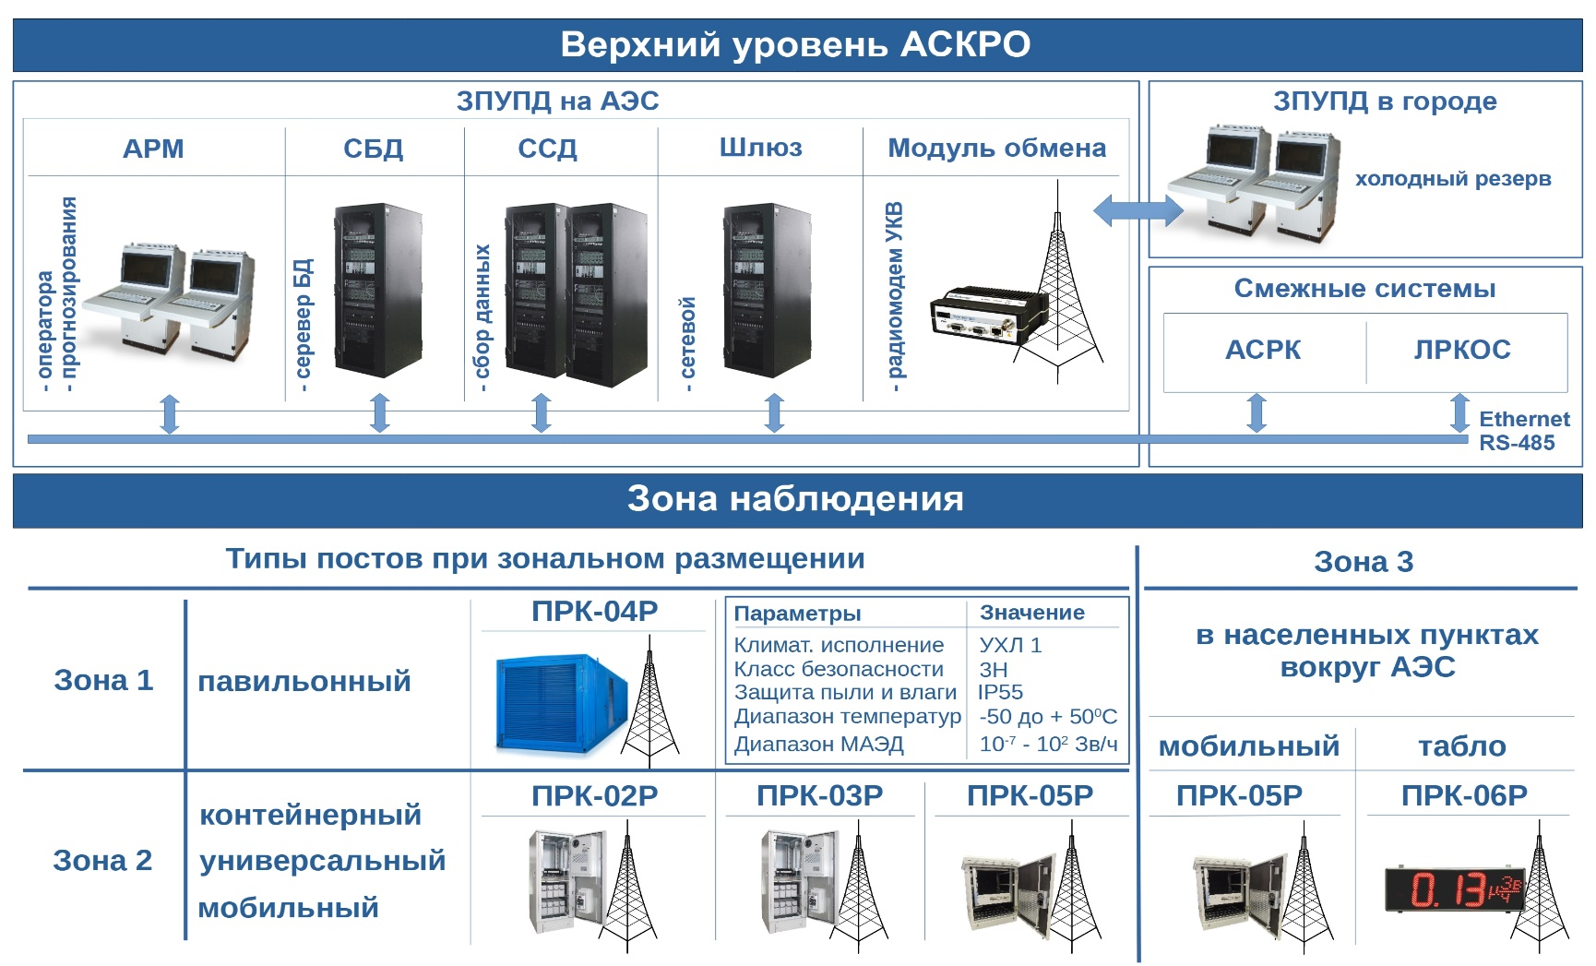
Структурная схема АСКРО
Область интересов

Slide 3
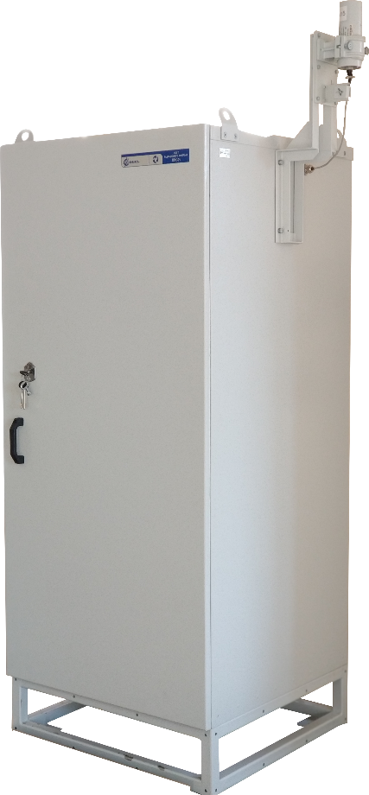
Пост радиационного контроля
ПРК-02Р
Назначение:
Контроль мощности амбиентного эквивалента дозы (МАЭД) фотонного излучения в зоне наблюдения (ЗН), в санитарно-защитной зоне (СЗН) АЭС и на других объектах использования атомной энергии (ОИАЭ), а также обработка полученной информации и передача ее по радиоканалу в центр сбора данных на верхний уровень системы АСКРО.
Ключевые характеристики:
Повышенная устойчивость к климатическим условиям и внешним воздействиям;
Является средством измерения утвержденного типа;
Имеет сертификат соответствия ОИАЭ;
Класс безопасности 3Н;
Повышенная автономность работы (72 ч в отсутствии внешнего питания при -50 ⁰С)
Интеграция в промышленную сеть обмена данных по проводным (RS-485, Ethernet) и телеметрическим каналам связи (УКВ, TETRA, GSM)

Slide 4
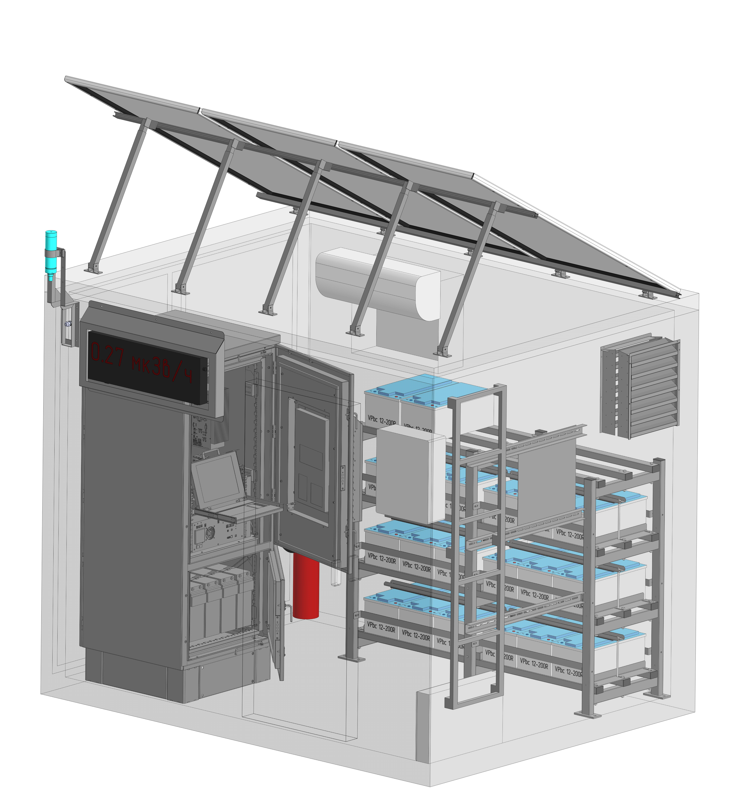
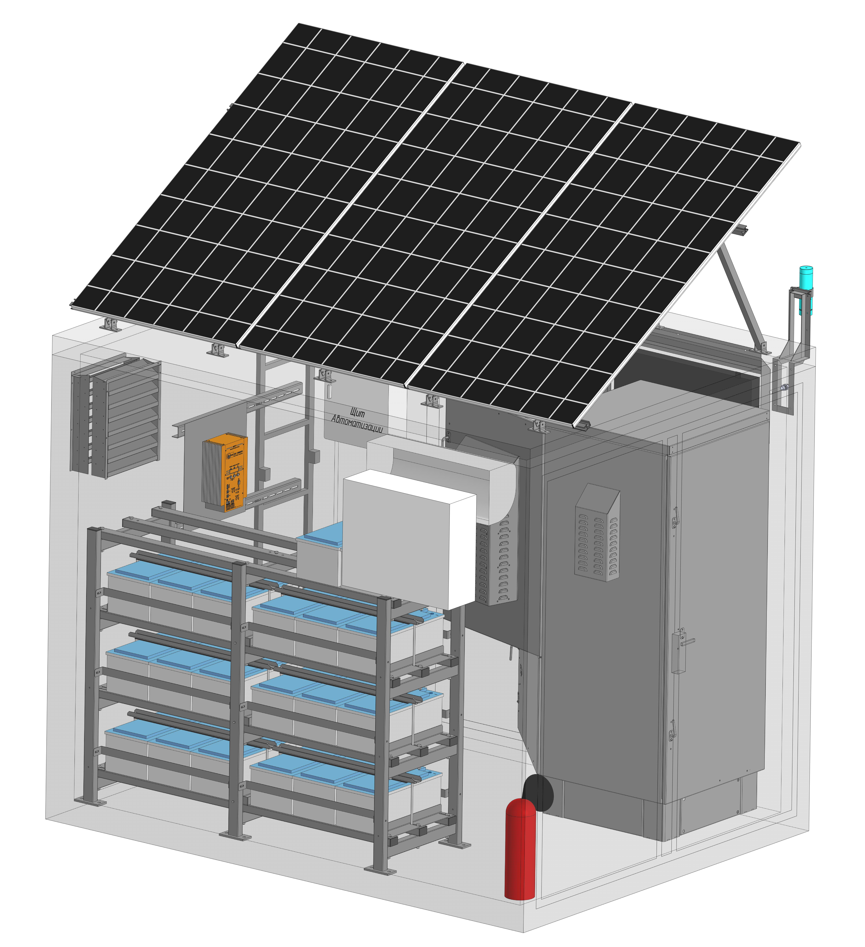
Пост радиационного контроля павильонный ПРК-04Р
Солнечные
панели (СП)
БД МАЭД
ɣ-излучения
ПРК-06Р
(инфо-табло)
Контроллер СП
Щит
электрический
Кондиционер
ПРК-02Р со
спектрометром
Аккумуляторный
стеллаж с АКБ
Входная дверь
Система
пожаратушения
Калорифер

Slide 5
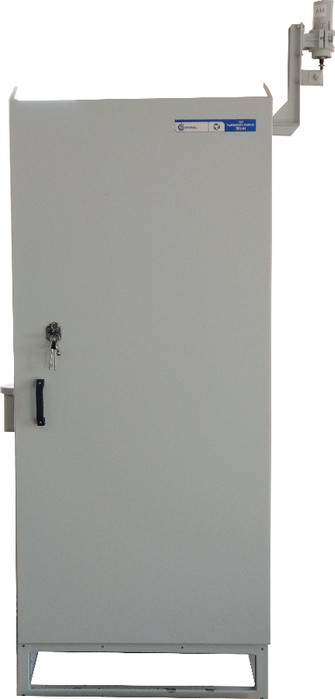
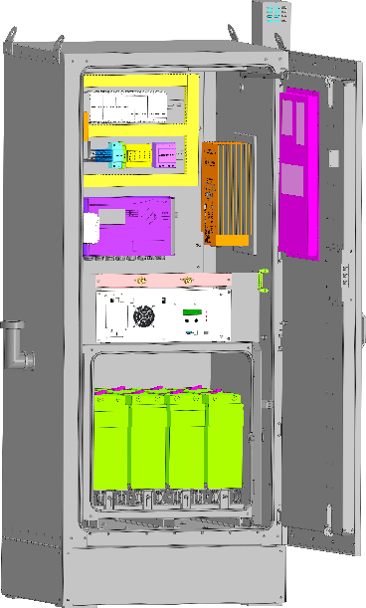
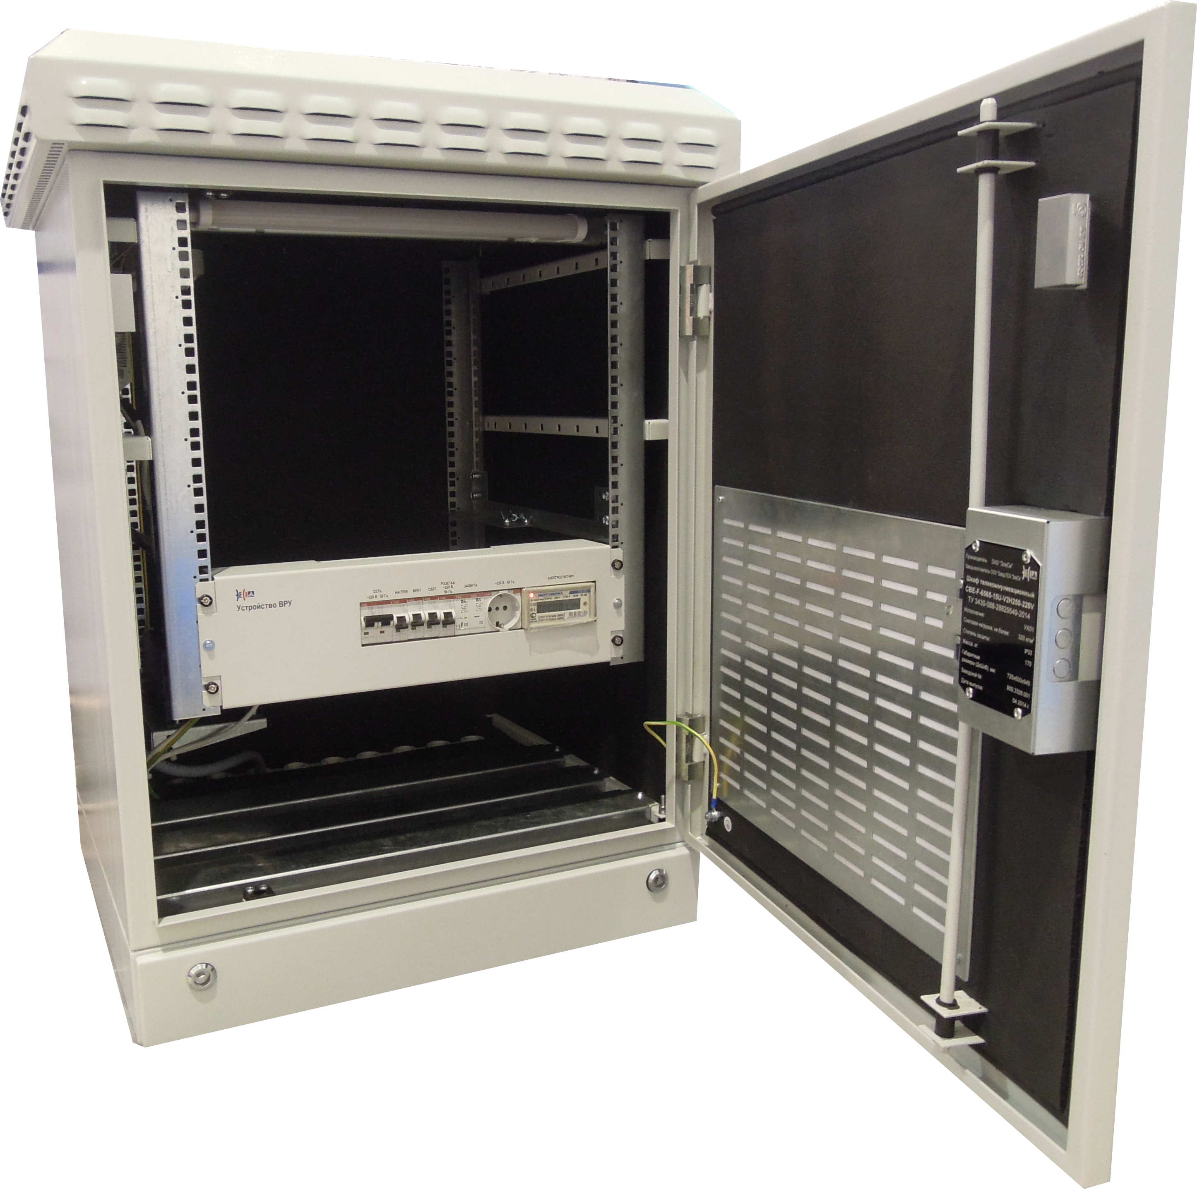
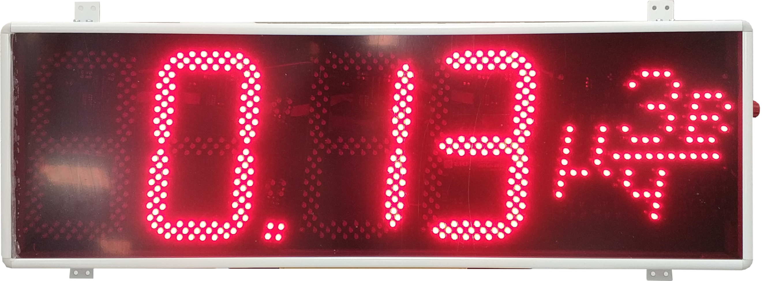
Линейка постов радиационного контроля АО СНИИП
ПРК-02Р, ПРК-03Р
ПРК-05Р
(minimum, medium)
(mobile)
ПРК-06Р
(info board)

Slide 6
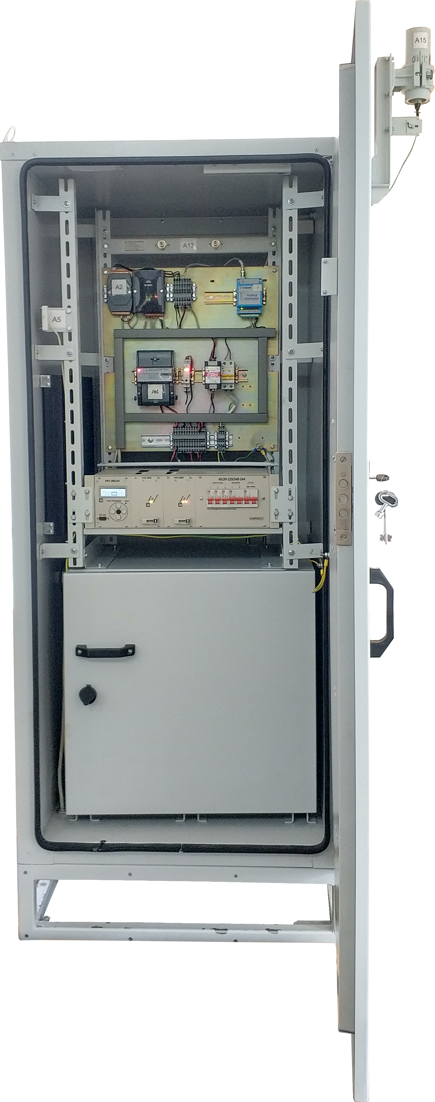
Пост радиационного контроля ПРК-02Р
Назначение | Измерение МАЭД гамма-излучения в атмосферном воздухе в СЗЗ и ЗН вокруг АЭС
Тип детектора | Счетчики Гейгера-Мюллера
Диапазон измерения МАЭД, Зв/ч | 1,0×10⁻⁷ ÷ 10
Диапазон регистрации энергий, МэВ | 0,06 ÷ 3,00
Погрешность, не более, % | ±15
Габаритные размеры, мм | 2290 × 1150 × 835
Масса, не более, кг | 550
Напряжение питания, В | 220
Мощность, не более, Вт | 1200 (осень-весна); 200 (лето)
Диапазон рабочих температур, °С | -50 ÷ +50
Интерфейс связи с ВУ/протокол связи с ВУ | УКВ/ MODBUS RTU
Автономность, ч | 72
Класс безопасности по НП-001-15 | 3Н
Свидетельство утв. типа СИ | RU.C.38.050.А №69666

Slide 7
Концепция создаваемой продуктовой линейки ПРК
Продукты проекта
МАХIMUM
MEDIUM
MINIMUM
MOBILE
(ПРК-04Р)
(ПРК-03Р)
(ПРК-02Р)
(ПРК-05Р)
Павильонный тип исполнения поста. Предназначен для применения в санитарно-защитной зоне АЭС имеет максимальную комплектацию по оборудованию, имеет более продолжительную автономную работу, в основном решает задачи онлайн спектрометрии ϒ-излучения, сбор и анализ проб осадков и снятие метеорологических данных на объекте для задач расчетного прогнозирования
Возможно применение как на АЭС так и ОИАЭ, а также для контроля газо-химических соединений в атмосферном воздухе. Может быть сконфигурирован для выполнения различных функций: измерения МАЭД ϒ-излучения, спектрометрии ϒ-излучения и измерения концентрации вредных веществ в воздухе.
Контейнерный/стоечный тип исполнения поста. Пост имеет базовый комплект оборудования предназначен для измерения МАЭД ϒ-излучения. Применяется на АЭС и ОИАЭ в зоне наблюдения
Малогабаритный тип исполнения поста. Пост имеет малые габаритные размеры, предназначен для размещения на стенах зданий и сооружений. Применяется в населенных пунктах и зоне наблюдения вокруг радиационно- и химически- опасных объектов для информирования населения

Slide 8
Функции постов радиационного контроля
Сбор данных от блоков детектирования (БД) радиационного контроля, температуры окружающей среды (ОС) и датчиков газо-химического контроля ;
Обработка данных БД в блоке обработки данных и телеметрии;
Прием и обработка информационных пакетов от центрального поста;
Передача накопленных данных и статусной информации от постов по запросу с центрального поста на верхний уровень системы;
Передача данных от постов на центральный пост по собственной инициативе;
Проведение диагностики отключения питания 220В или обрыва кабеля питания поста, отсутствия БД или выхода из строя БД, несанкционированного открытия двери поста, возгорания или задымления поста, отказа модуля дискретных сигналов;
Накопление измеренных значений и ведение архива данных глубиной не менее 3 суток;
Оповещение и передача данных на центральный пост при превышении пороговых значений предупредительных и аварийных уставок

Slide 9
Проектные требования к функциям ПРК
(при аварийной ситуации на АЭС)
Авария – нарушение нормальной эксплуатации АС, при котором произошел выход радиоактивных веществ и (или) ионизирующего излучения за границы, предусмотренные проектной документацией АС для нормальной эксплуатации в количествах, превышающих установленные пределы безопасной эксплуатации; авария характеризуется исходным событием, путями протекания и последствиями
Характеристика | Обмен информацией ПРК с ЦПУ
 | Нормальный | Ускоренный
Частота передачи данных | 20 мин | 10 мин
Проектом АСКРО должен быть предусмотрен алгоритм автоматического перехода в режим ускоренного обмена информацией на основании анализа результатов контроля радиационной обстановки, радиационных параметров на АС, технологических параметров

Slide 10
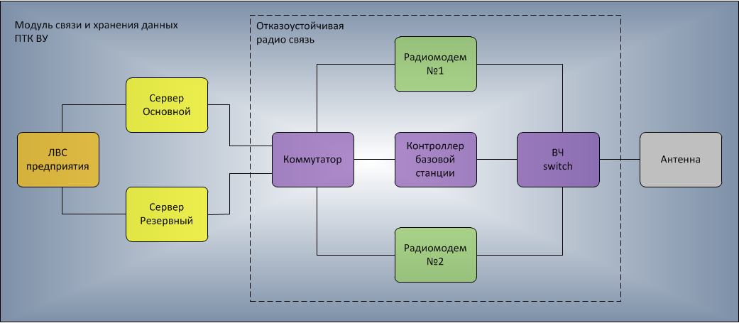
Отказоустойчивая схема работы ПРК

Slide 11
Протокол обмена данными между ПРК и ЦПК
Обмен информацией между программно-техническими средствами верхнего уровня (ПТС ВУ) и блоком обработки ПРК осуществляется по протоколу MODBUS ASCII
Назначение | Регистр | Содержание и тип данных
Текущее значение МАЭД гамма-излучения, Зв/ч | 0x0000 | Результат измерения ДБГ-С11Д float
 | 0x0001
Значение экспозиционной дозы, Зв | 0x0002 | Расчетное значение float
 | 0x0003
Время накопления экспозиционной дозы, мин | 0x0004 | Расчетное значение unsigned long
 | 0x0005
Статусные биты | 0x0006 | Битовая маска (таблица 2) unsigned long
 | 0x0007
Время последнего расчета экспозиционной дозы, сек | 0x0008 | Кол-во секунд с 01.01.1970 00:00:00 UTC unsigned long
 | 0x0009
Значение порога 1, Зв/ч | 0x000A | Предупредительная уставка float
 | 0x000B
Значение порога 2, Зв/ч | 0x000C | Аварийная уставка float
 | 0x000D
Локальное астрономическое время | 0x000E | Кол-во секунд с 01.01.1970 00:00:00 UTC unsigned long
 | 0x000F

Slide 12
Механизм внеочередной передачи данных с ПРК
Назначение | Регистр | Содержание и тип данных
Код команды | 0x0100 | Код команды и результата выполнения short
Буфер данных команды | 0x0101 | Набор регистров произвольного назначения (в зависимости от кода команды), может не использоваться
 | ···
 | 0x01FF
ПРК формирует посылку с текущей информацией (регистры 0x0000 – 0x000F) и передает ее при помощи команды 0x10 (Preset Multiple Registers) MODBUS. При этом ПРК обязательно должен дождаться подтверждения от ПТС ВУ стандартным ответом на команду 0x10. Для этого ПРК запускает специальный таймер ожидания ответа, в течении интервала срабатывания которого должен быть принят корректный ответ от ПТС ВУ. Если ответ за указанное время не поступает, ПРК заново посылает команду 0x10 с текущей информацией и снова ждет ответа от ПТС ВУ. Количество таких попыток по умолчанию равно 5. Если передать информацию так и не удается, ПРК переходит в режим Slave и ожидает запроса от ПТС ВУ.

Slide 13
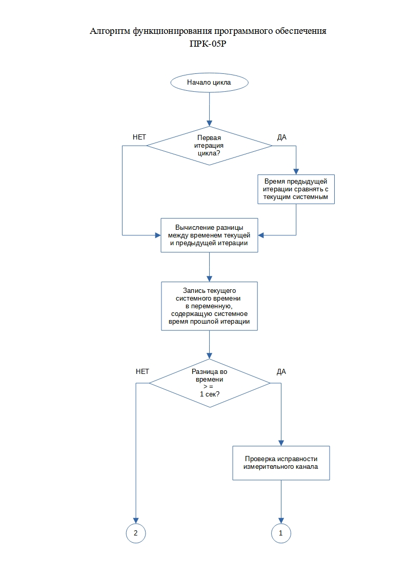
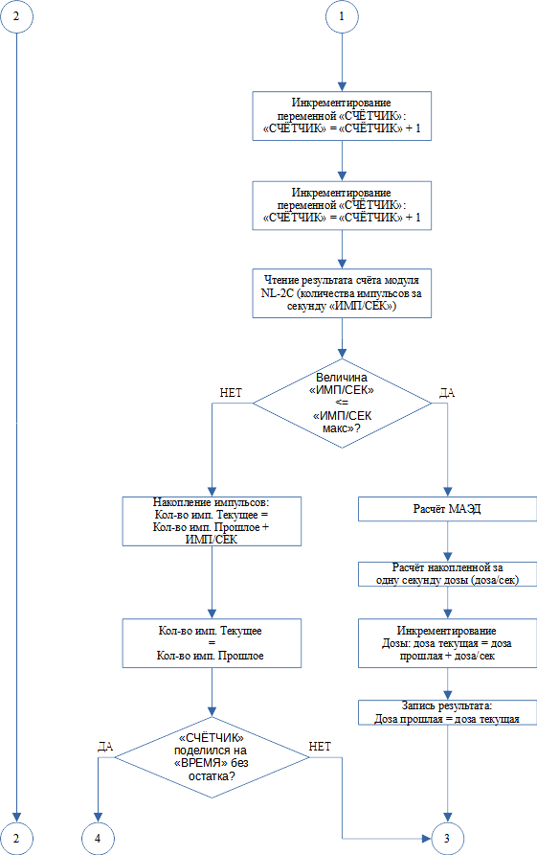
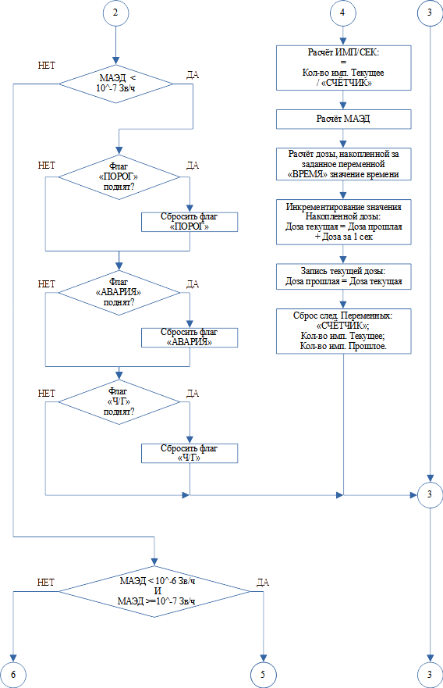
Алгоритм реализации выполнения функций ПРК

Slide 14
Спасибо за внимание !
2024

